Slide 1
Données pour code site: SAF683 - EM Telecom
Lignes: 1 | ST FO: EM Telecom

Slide 2
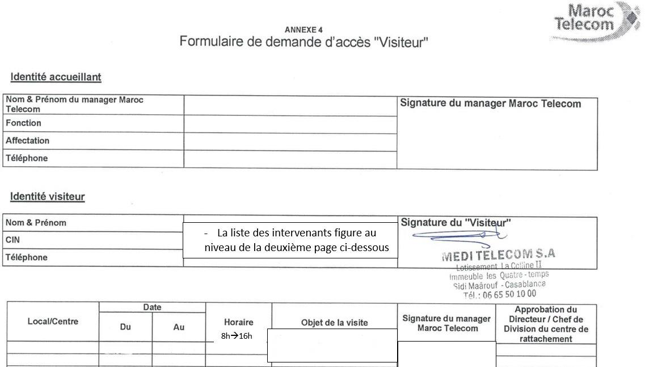
code site | ST FO | contact ERPT | DR IAM | ville | X Départ ERPT - Y Départ ERPT | X Arrivée ERPT Proposition1 - Y Arrivée
SAF683 | EM Telecom | 0660127763 AZEDDINE | MARRAKECH | Safi | -9.21097999999999928, 32.29406000000000176 | 32.29823848, -9.20944090

